Slide 1
ارائه‌ی رويكرد تطبیق‌پذير با تنوع ترافیكي شبكه‌هاي پهن‌باند براي شناسايي حملات منع‌ خدمت توزيع‌شده
ارائه‌دهنده: روح‌الله جهان‌افروز
استاد راهنما: دکتر رسول جلیلی
استاد ممتحن داخلی: دكتر اميرحسين جهانگير

Slide 2
طرح مسئله
فراگیر شدن برنامه‌های کاربردی مختلف
تنوع ترافيكی پروتكل‌هاي مختلف
رفتار‌هاي متفاوت در ترافيك شبكه
افزايش حملات منع خدمت (توزيع‌شده)
ظهور شبکه‌های پهن باند
مشكلات روش‌هاي پيشين
عدم تطبيق پذيري
عدم مقياس پذيري

Slide 3
پردازش بسته‌ها در شبکه‌های پهن‌باند
پردازش دسته‌ای
جمع‌آوری بسته‌ها و پردازش آنها در زمان مناسب
سربار زمانی زیاد
پردازش داده جریان

Slide 4

پردازش داده جریان
جریانی بی وقفه از داده
محدودیت زمانی و حافظه
مدل Turnstile
$$I= α_{1},α_{2},α_{3},α_{4},…$$
$$α_{i}=\left\{(a_{i},v_{i})\right| a_{i}∈\{0,1,,…,u−1\}, v_{i}∈R\}$$
مسائل مطرح در حوزه پردازش داده جریان:
سایز هر جریان: یافتن سایز یک جریان
لحظه جریان: نشان‌دهنده وضیعیت کلی ترافيك شبكه
$L_{g}= \sum_{1≤ƒ≤Ƒ}{g\left(nƒ\right)}, f∈[1,F]$
شاخص‌ها: جریان‌‌هایی با بیشترین تاثیر بر لحظه جریان $L_{g}$
$$H_{g}=\{ f | g(nƒ)≥ αL_{g}\}$$

Slide 5
مسائل داده جريان
حل مسائل داده جريان:
سربار زماني و حافظه
نمونه‌گيري:
عدم بررسي تمامي بسته‌ها
الگوريتم‌هاي انگاره

Slide 6
انگاره شمارشي كمينه
داده ساختار احتمالاتي
جدول KxH
مناسب براي يافتن شاخص‌ها
تصادم
۱ | ۳ | ۰ | ۰ | ۲ | ۰ | ۱ | ۱ | ۱ | ۰
۱ | ۱ | ۲ | ۱ | ۱ | ۰ | ۱ | ۱ | ۱ | ۱
۱ | ۱ | ۰ | ۱ | ۱ | ۰ | ۰ | ۱ | ۰ | ۱
۰ | ۱ | ۱ | ۰ | ۱ | ۱ | ۰ | ۳ | ۱ | ۰
۱ | ۱ | ۰ | ۱ | ۱ | ۳ | ۱ | ۱ | ۱ | ۰
+
+
+
+
تعداد جداول درهم‌نگار
عنصر
پرس‌و‌جو
جریان ورودی
+
+
كمينه
مقادیر
شمارنده‌ها
+
+
+
+
اندازه توابع درهم‌نگار

Slide 7
پردازش سریع بسته‌ها
نیاز به پردازش سریع بسته‌ها در شبکه‌های پهن‌باند
مراحل دریافت بسته در پیاده‌سازی پشته عادی سیستم عامل
دریافت بسته توسط کارت شبکه(وقفه کارت شبکه)
قرادادن بسته در فضای حافظه به کمک DMA
ارسال سیگنال به پردازنده(وقفه نرم افزاری)
انجام عملیات توسط پردازنده و تعامل با حافظه
ارسال بسته به پشته هسته در صورت نیاز به پردازش‌های بیشتر بر روی آن
ارسال محتویات بسته از فضای هسته به فضای کاربر
وقفه‌های زیاد در شبکه‌های پهن‌باند!

Slide 8
eXpress Data Path
برنامه کاربردی
ارائه شده در سال ۲۰۱۶
اجرای برنامه‌های سطح کاربر در سطح کرنل
اجرای برنامه‌ها در محیط مجازی eBPF
مزیت‌ها:
امکان استفاده از توابع کمکی کرنل
استفاده از نگاشت‌های حافظه برای ارتباط با برنامه‌های
سطح کاربر و اجزای دیگر سیستم عامل
فضای کاربر
فضای هسته
اتصال با سوکت
زیرسامانه شبکه کرنل
بافر
اتصال به ایکس. دی. پی
درایور
ماشین مجازی eBPF
عملبات مربوطه (گذر، فیلترو..)
رینگ حافظه
سخت افزار
کارت شبکه

Slide 9
راه‌گزين‌هاي برنامه‌پذير
انعطاف پذیر
قابليت برنامه نويسي با استفاده از زبان‌هاي مثل p4
بافر صف بندي
سرآيند بسته و فراداده
بسته ورودي
جدول تطبيق-عمل كنترل دسترسي
جدول تطبيق-عمل ارتباطات
جدول تطبيق-عمل پروكسي
جدول تطبيق-عمل هدايت آي‌.پي
جدول تطبيق-عمل شمارشي
خط لوله ورودي
خط لوله خروجي
مرحله 1
مرحله 2
مرحله 3
مرحله 4

Slide 10
روش‌های تشخیص حملات منع خدمت
روش‌های مبتنی بر امضا
مقایسه فیلد‌های بسته‌ها با امضاهای بسته‌های مهاجم مشاهده شده قبلی
سرعت بالا
ناکارآمد در شناسایی حملات با الگوهای جدید تر
استفاده در سیستم‌های تشخیص نفوذ
روش‌‌های مبتنی بر تشخيص ناهنجاری
شبیه‌سازی رفتار عادی شبکه با ضبط کردن ترافیک در یک بازه زمانی
هرگونه رفتار مغایر با این مدل به عنوان ناهنجاری و بروز حمله

Slide 11
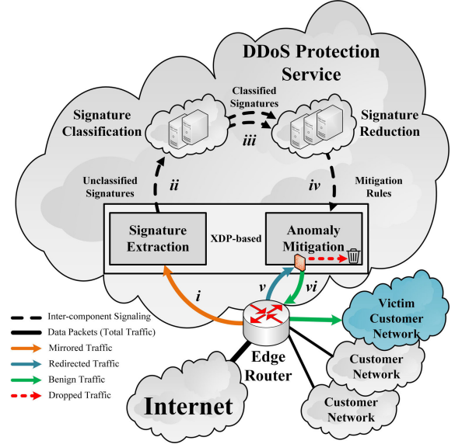
دیمیلانیوس ۲۰۲۱
مبتنی بر امضا
استفاده از راه‌گزین‌های برنامه‌پذیر
كاستي‌ها
عدم کارایی در شناسایی حملات با الگوهای متنوع
عدم صحبت در مورد نحوه یاددهی مدل‌ها

Slide 12
جاکن ۲۰۲۱
مبتني بر تشخيص ناهنجاري
جمع‌آوری اطلاعات آماری توسط راه‌گزین‌های برنامه‌پذیر با استفاده از زبان P4
یک کنترل‌کننده مرکزی به منظور تشخیص و مدیریت مقابله با حملات
كاستي‌ها
عدم وارسی محتوای کامل بسته‌ها
عدم کارایی در تنوع پروتکلی

Slide 13
راهکار پیشنهادی
مشکل روش‌های پیشین: عدم توجه به تنوع ترافیکی بالا در شبکه‌های پهن‌باند
پردازش جامع و تطبیق پذیر با ترافیک
ماژول طبقه‌بندی کننده: برچسب‌گذاري و طبقه بندي
جريان‌ها بر اساس كاربرد به كمك ماژول وارسی‌کننده عمیق بسته
انگاره برنامه‌های کاربردی: ذخيره اطلاعات آماري براي
هر برنامه كاربردي در انگاره جدا
تحلیلگر: شناسايي ناهنجاري در ترافیک برنامه‌های مختلف براساس مشاهدات قبلی
ارسال خط‌مشي مربوطه به عنوان خروجي به ديوار آتش

Slide 14
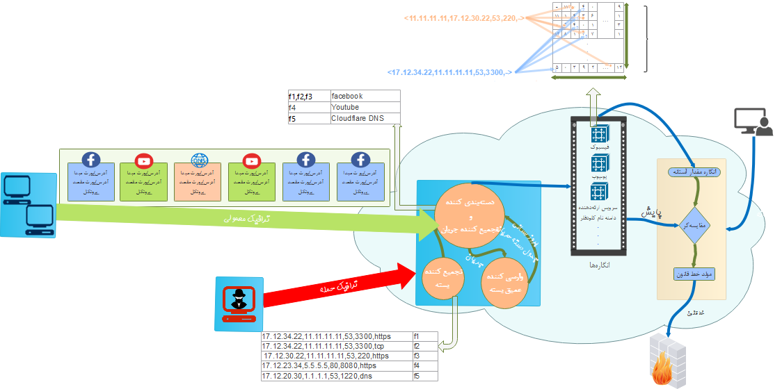
راهکار پیشنهادی

Slide 15
جمع‌بندی
انگاره‌ها
پردازش سریع بسته‌ها
حملات منع خدمت توزیع شده
داده جریان
شبکه‌های پهن‌باند
سوييچ‌هاي برنامه پذير

Slide 16
مراحل انجام و پیشبرد پروژه
فعالیت | میزان پیشرفت | تخمین زمان باقی‌مانده
۱. مطالعه و بررسی مفاهیم | 90% | ۱ هفته
۲. تحلیل و بررسی کارهای پیشین | 70% | 3 هفته
۳. ارائه و امکان‎سنجی روش پیشنهادی | 10% | 6 هفته
۴. پیاده‌سازی روش پیشنهادی | 0% | 8 هفته
۵. ارزیابی روش پیشنهادی | 0% | 6 هفته
۶. جمع‌بندی و تدوین پایان‌نامه | 0% | 6 هفته

Slide 17
مراجع
[1] M. Noferesti and R. Jalili, ‘ACoPE: An adaptive semi-supervised learning approach for complex-policy enforcement in high-bandwidth networks’, Computer Networks, vol. 166, p. 106943, Jan. 2020.
[2] R. K. Deka, D. K. Bhattacharyya, and J. K. Kalita, ‘Active learning to detect DDoS attack using ranked features’, Computer Communications, vol. 145, pp. 203–222, Sep. 2019.
[3] H. Shi, G. Cheng, Y. Hu, F. Wang, and H. Ding, ‘RT-SAD: Real-Time Sketch-Based Adaptive DDoS Detection for ISP Network’, Security and Communication Networks, vol. 2021, pp. 1–10, Jul. 2021.
[4] R. Vishwakarma and A. K. Jain, ‘A survey of DDoS attacking techniques and defence mechanisms in the IoT network’, Tele-commun Syst, vol. 73, no. 1, pp. 3–25, Jan. 2020.
[5] ‘Cisco Annual Internet Report (2018–2023) White Paper’, Mar. 2020. [Online]. Available: https://www.a10networks.com/blog/5-most-famous-ddos-attacks/
[6] B. Zhao, X. Li, B. Tian, Z. Mei, and W. Wu, ‘DHS: Adaptive Memory Layout Organization of Sketch Slots for Fast and Ac-curate Data Stream Processing’, in Proceedings of the 27th ACM SIGKDD Conference on Knowledge Discovery & Data Min-ing, Virtual Event Singapore, pp. 2285–2293, Aug. 2021.
[7] B. Krishnamurthy, S. Sen, Y. Zhang, and Y. Chen, ‘Sketch-based change detection: methods, evaluation, and applications’, in Proceedings of the 2003 ACM SIGCOMM conference on Internet measurement - IMC ’03, Miami Beach, FL, USA, p. 234, 2003.
[8] Q. Xiao, Z. Tang, and S. Chen, ‘Universal Online Sketch for Tracking Heavy Hitters and Estimating Moments of Data Streams’, in IEEE INFOCOM 2020 - IEEE Conference on Computer Communications, Toronto, ON, Canada, pp. 974–983, Jul. 2020.
[9] V. Sivaraman, S. Narayana, O. Rottenstreich, S. Muthukrishnan, and J. Rexford, ‘Heavy-Hitter Detection Entirely in the Data Plane’, in Proceedings of the Symposium on SDN Research, Santa Clara CA USA, pp. 164–176, Apr. 2017.
[10] M. Charikar, K. Chen, and M. Farach-Colton, ‘Finding Frequent Items in Data Streams’, in Automata, Languages and Pro-gramming, vol. 2380, P. Widmayer, S. Eidenbenz, F. Triguero, R. Morales, R. Conejo, and M. Hennessy, Eds. Berlin, Hei-delberg: Springer Berlin Heidelberg, pp. 693–703, 2002.
[11] S. Muthukrishnan, ‘Data Streams: Algorithms and Applications’, FNT in Theoretical Computer Science, vol. 1, no. 2, pp. 117–236, 2005.
[12] G. Cormode and S. Muthukrishnan, ‘An improved data stream summary: the count-min sketch and its applications’, Journal of Algorithms, vol. 55, no. 1, pp. 58–75, Apr. 2005.
[13] Z. Liu, A. Manousis, G. Vorsanger, V. Sekar, and V. Braverman, ‘One Sketch to Rule Them All: Rethinking Network Flow Monitoring with UnivMon’, in Proceedings of the 2016 ACM SIGCOMM Conference, Florianopolis Brazil, pp. 101–114, Aug. 2016.

Slide 18
مراجع
[14] H. Zhu, Data Plane Development Kit (DPDK): A Software Optimization Guide to the User Space-based Network Applica-tions, 1st Edition. CRC Press, 2020.
[15] T. Høiland-Jørgensen et al., ‘The eXpress data path: fast programmable packet processing in the operating system kernel’, in Proceedings of the 14th International Conference on emerging Networking EXperiments and Technologies, Heraklion Greece, pp. 54–66, Dec. 2018.
[16] M. Fleming, ‘A thorough introduction to eBPF’, LWN.net Linux Weekly News, Dec. 02, 2017. https://lwn.net/Articles/740157/
[17] M. Zhang et al., ‘Poseidon: Mitigating Volumetric DDoS Attacks with Programmable Switches’, in Proceedings 2020 Net-work and Distributed System Security Symposium, San Diego, CA, 2020.
[18] M. Dimolianis, A. Pavlidis, and V. Maglaris, ‘Signature-Based Traffic Classification and Mitigation for DDoS Attacks Using Programmable Network Data Planes’, IEEE Access, vol. 9, pp. 113061–113076, 2021.
[19] F. Erlacher and F. Dressler, ‘On High-Speed Flow-Based Intrusion Detection Using Snort-Compatible Signatures’, IEEE Trans. Dependable and Secure Comput., vol. 19, no. 1, pp. 495–506, Jan. 2022.
[20] Z. Liu et al., ‘Jaqen: A High-Performance Switch-Native Approach for Detecting and Mitigating Volumetric DDoS Attacks with Programmable Switches’, in 30th USENIX Security Symposium (USENIX Security 21), pp. 3829–3846, 2021.
[21] S. Myneni, A. Chowdhary, D. Huang, and A. Alshamrani, ‘SmartDefense: A distributed deep defense against DDoS attacks with edge computing’, Computer Networks, vol. 209, p. 108874, May 2022.
[22] E. Viegas, A. Santin, A. Bessani, and N. Neves, ‘BigFlow: Real-time and reliable anomaly-based intrusion detection for high-speed networks’, Future Generation Computer Systems, vol. 93, pp. 473–485.

Slide 19
با سپاس از توجه شما

